Slide 1
插件开发成长计划系列教程
第九章 新图表开发入门

Slide 2
目录 CONTENT
SEC 01
效果演示
SEC 02
开发思路
SEC 03
开发使用TAG
SEC 04
代码演示
SEC 05
课后作业和常见问题

Slide 3
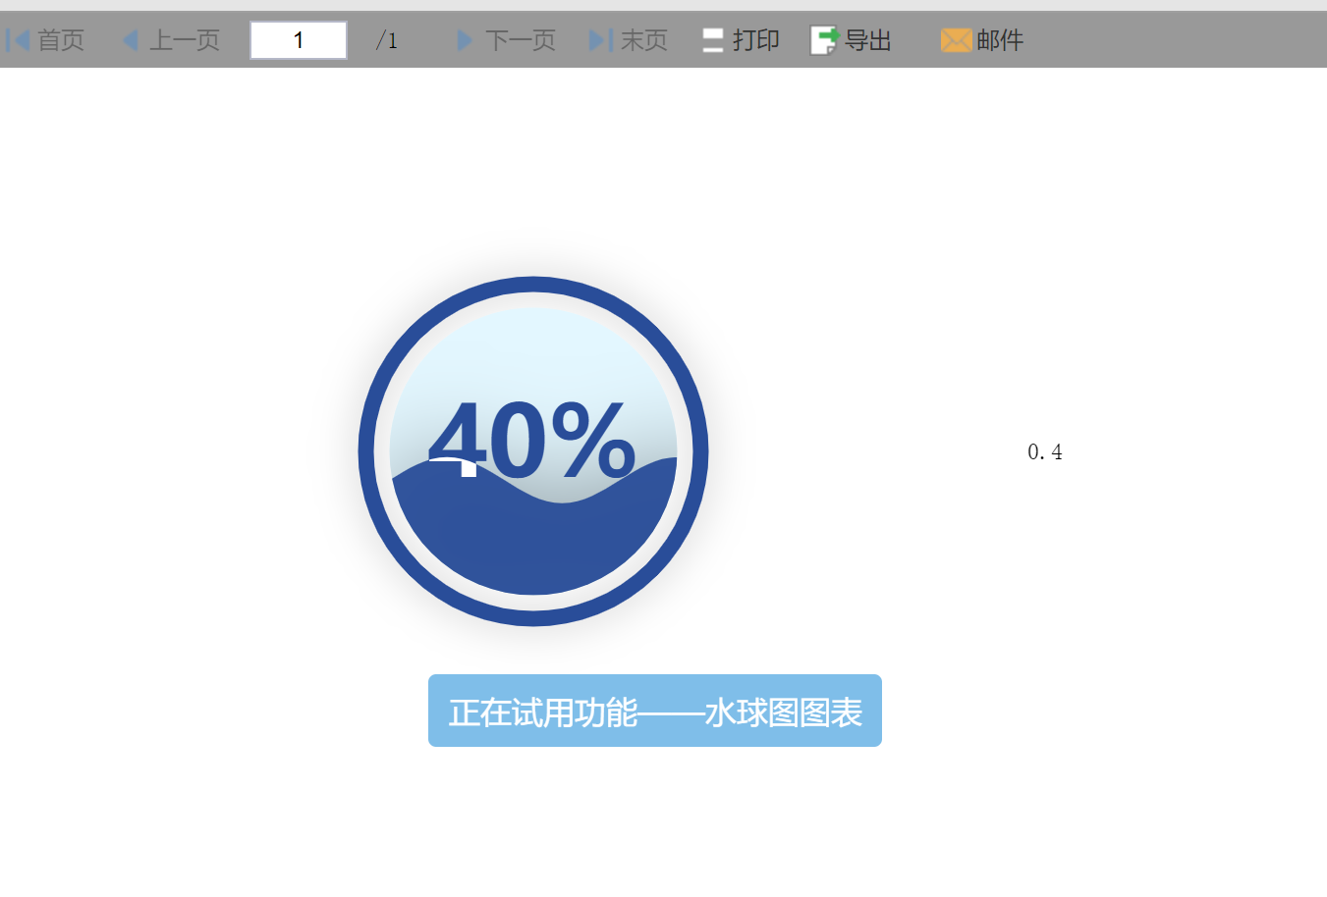
效果演示

Slide 4
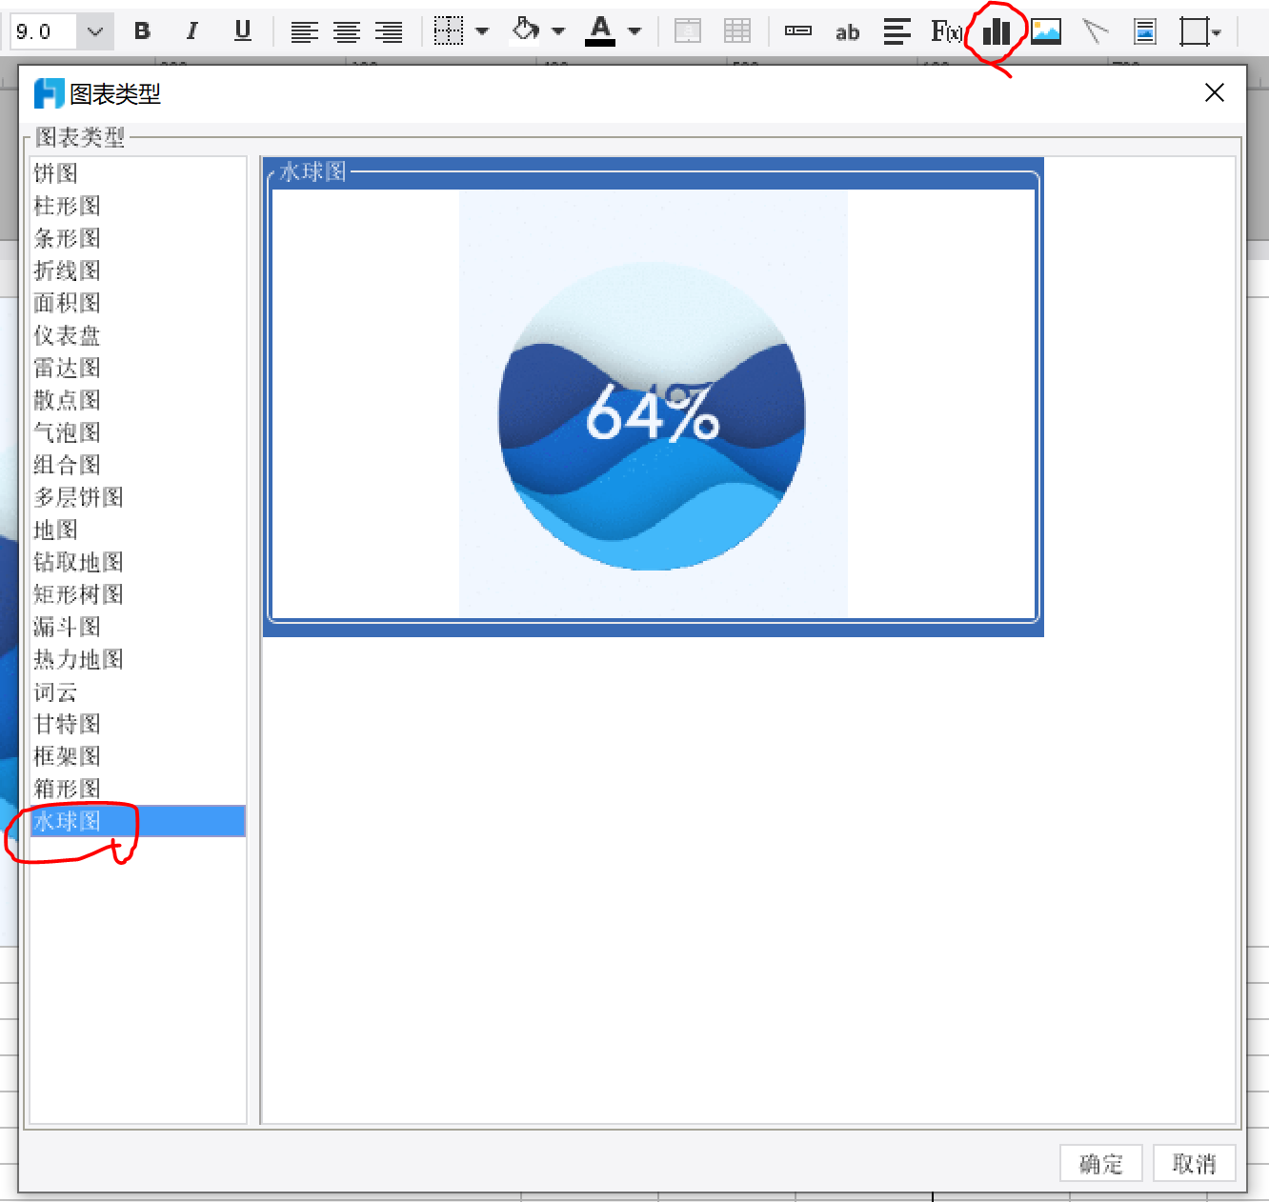
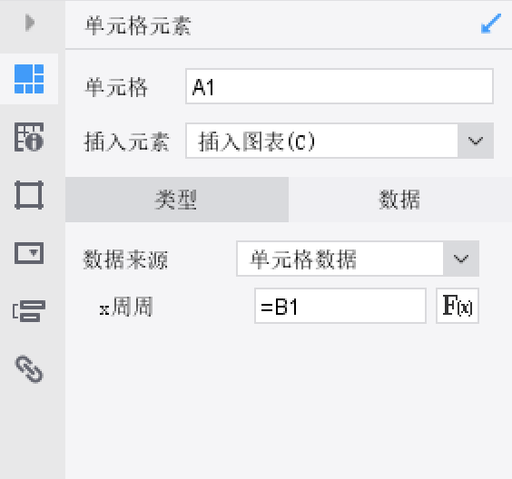
效果演示

Slide 5
分解
数据配置界面
图表本体

Slide 6
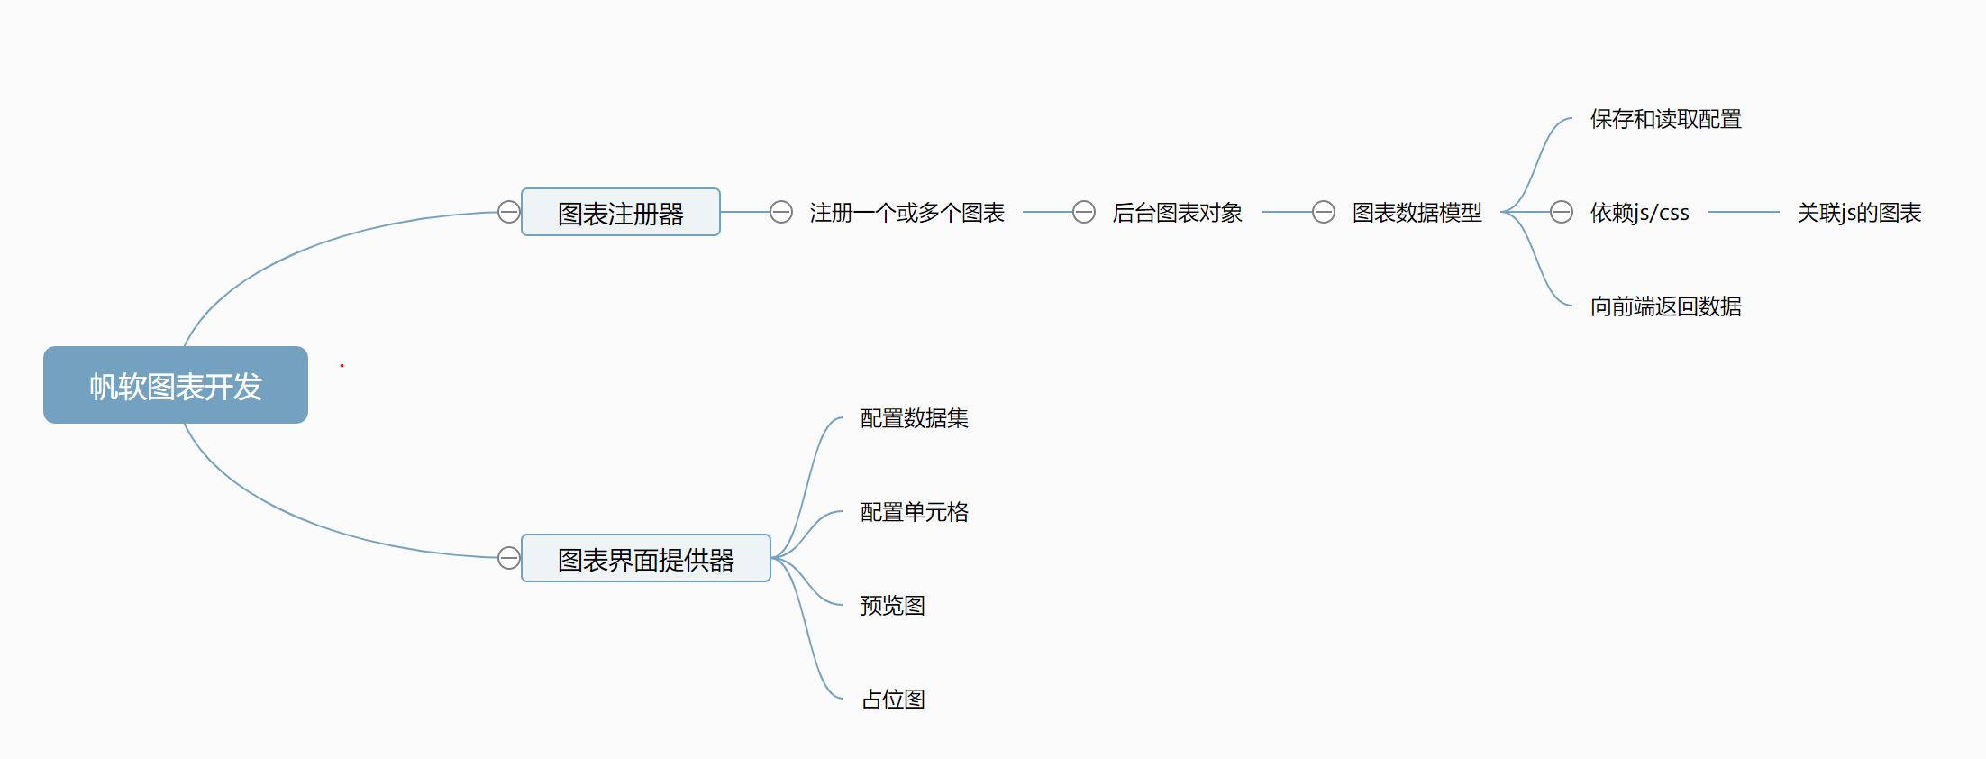
分解

Slide 7
图表本体
使用：
<extra-chart>
<IndependentChartProvider class="com.fr.plugin.WaterChartProvider" plotID="echart.water.chart"/>
</extra-chart>
基础：AbstractExtentChartProvider 实现：createChart函数，就支持了一个图表，多图表可以看AbstractExtentChartProvider 的源码
其中plotID时用来标识图表的唯一id，为什么不用插件id？因为这样设计可以一个插件多个图表

Slide 8
数据配置
使用：
<extra-chart-designer>
<IndependentChartUIProvider class="com.fr.plugin.WaterChartUI" plotID="echart.water.chart"/>
</extra-chart-designer>
继承：AbstractExtendedChartUIProvider
实现getTableDataSourcePane 用来支持数据集来源选择
实现getReportDataSourcePane 用来支持单元格，表达式等来源选择
其中PlotID标识关联图表，这个时用来关联前面配置的图表的

Slide 9
JS部分
1.添加js,,css依赖在Chat类中
2.编写引导js（fineui格式）
参考：
// 前端图表对象
demoWrapper = ExtendedChart.extend({
_init:function (dom, option) {
debugger
var chart = echarts.init(dom);
var option1 = {
series: [{
type: 'liquidFill',
data: option.value
}]
};
chart.setOption(option1);
return chart;
}
});

Slide 10
其他配置
1.配置图标
2.配置预览图

Slide 11
官方参考资料
图表开发流程：https://wiki.fanruan.com/pages/viewpage.action?pageId=19169348

Slide 12
注意有坑
水球图的下载：
水球图虽然是依赖echarts但是单独下载的echarts和单独下载的水球图可能会有莫名其妙的兼容问题，最好是从水球图的release中下载，并使用压缩包中的echartsjs避免这个问题
https://github.com/ecomfe/echarts-liquidfill/releases
Notes:
说一种正式的方案

Slide 13
本次课程作业
1.按照本次可能实现echarts的水球图。
2.可以考虑国际化文字
进阶可以使用echarts来实现更多的自定义图形
Notes:
说一种正式的方案

Slide 14
作业格式要求
1.文件夹命名
文件夹名称以论坛用户名+括号UID+当前课时（论坛名称可以通过论坛个人主页直接复制）
例如：
onlyxx（uid：90929）第十课作业
文件夹内容：
1.插件源码文件夹
2.插件运行后效果截图
3.设计或使用文档（后续课程可能会要求）
最后将这个文件夹压缩成ZIP格式压缩文件提交到论坛

